Slide 1

基于Vue和SSM的配煤管理
系统开发
本科毕设答辩
答辩人
：
王艺娴
2021年6月15日

Slide 2
目录
01
研究课题简介
02
研究方法及创新点
03
系统实现及展示
04
结果分析与总结
Notes:
框改斜线

Slide 3
研究课题简介

Slide 4
1.1 研究背景
「
」
煤炭是我国的第一大能源，但煤质的参差不齐和市场的调控作用使火电企业多采用混煤发电以保证正常生产。因此一个智能化、网联化的配煤管理系统对火电企业的可持续发展就显得尤为重要。
「
」

Slide 5
1.2 研究现状
国外研究现状
国内研究现状
美国电力工程协会研发出的“煤炭质量评估系统”可使工作人员在掺烧发电之前，根据系统预测较为准确地获知掺烧过程中设备运行的稳定性、污染物排放量以及发电效益。
中南大学的邓俊等人研发的“焦炉配煤专家控制系统和集散控制系统”不仅可准确预测机组运行数据，还支持企业根进行参数调整和方案输出，同时保证系统使用账户的安全性。

Slide 6
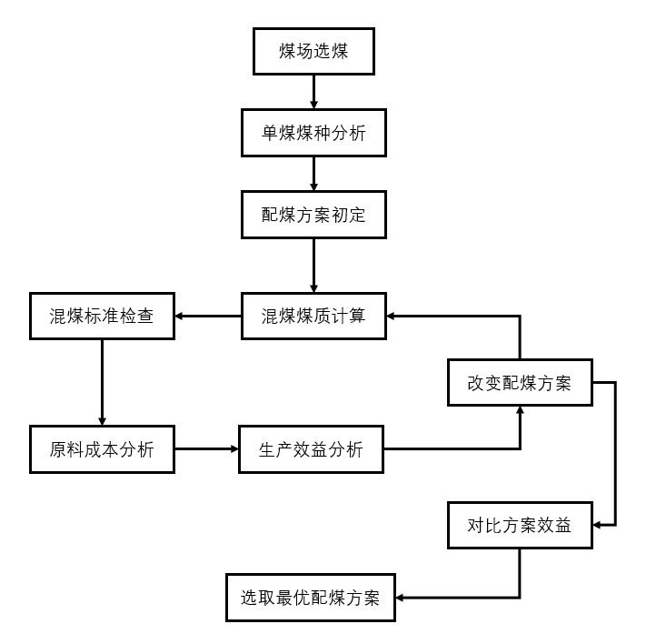
1.3 系统需求和预期成果
系统需求
预期成果
煤仓数据管理
混煤数据管理
混煤标准检查
供电成本分析
用户管理
配煤管理数据库
可视化操作界面
实现各流程功能的计算模块

Slide 7
研究方法及创新点

Slide 8
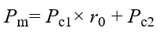
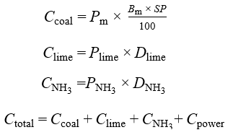
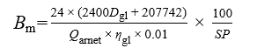
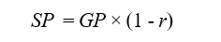
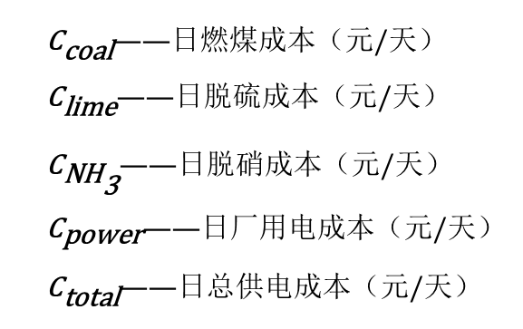
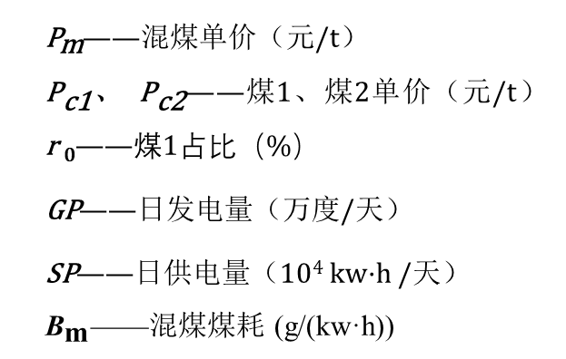
2.1 系统数学模型
基于2种单煤的日供电成本计算：
日总供电成本：
${\text{P}}_{\text{m}}$——混煤单价（元/t）
${\text{P}}_{\text{c}\text{1}}$、 ${\text{P}}_{\text{c}\text{2}}$——煤1、煤2单价（元/t）
r ₀——煤1占比（%）
$\text{GP}$——日发电量（万度/天）
$\text{SP}$——日供电量（10⁴ kw·h /天）
${\text{B}}_{\text{m}}$——混煤煤耗 (g/(kw·h))
${\text{C}}_{\text{coal}}$——日燃煤成本（元/天）
${\text{C}}_{\text{lime}}$——日脱硫成本（元/天）
${\text{C}}_{{\text{NH}}_{\text{3}}}$——日脱硝成本（元/天）
${\text{C}}_{\text{power}}$——日厂用电成本（元/天）
${\text{C}}_{\text{total}}$——日总供电成本（元/天）

Slide 9
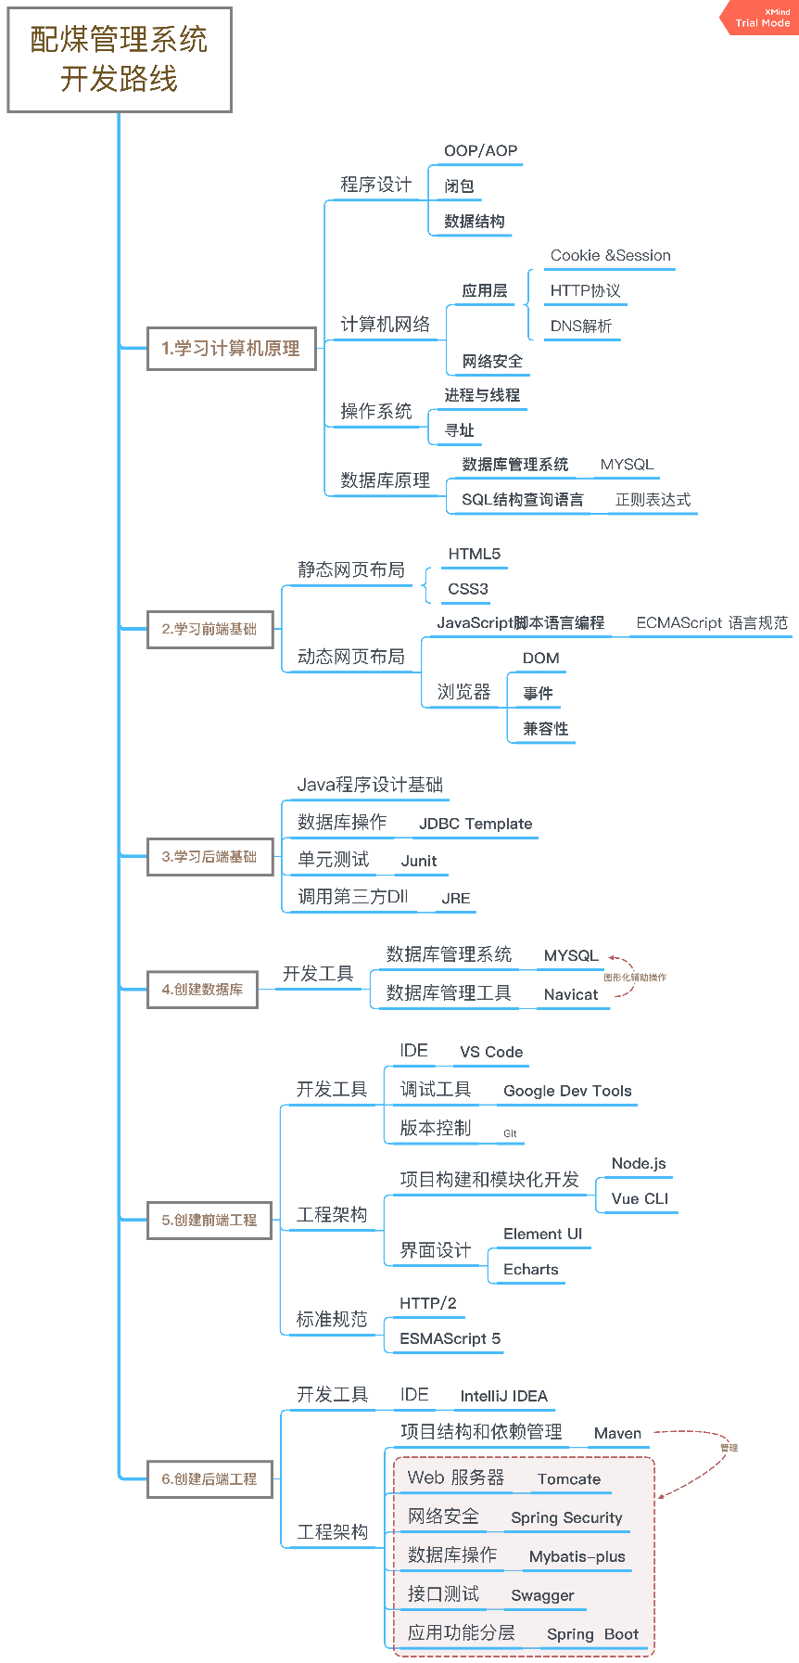
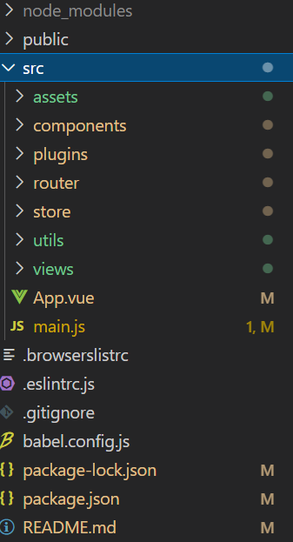
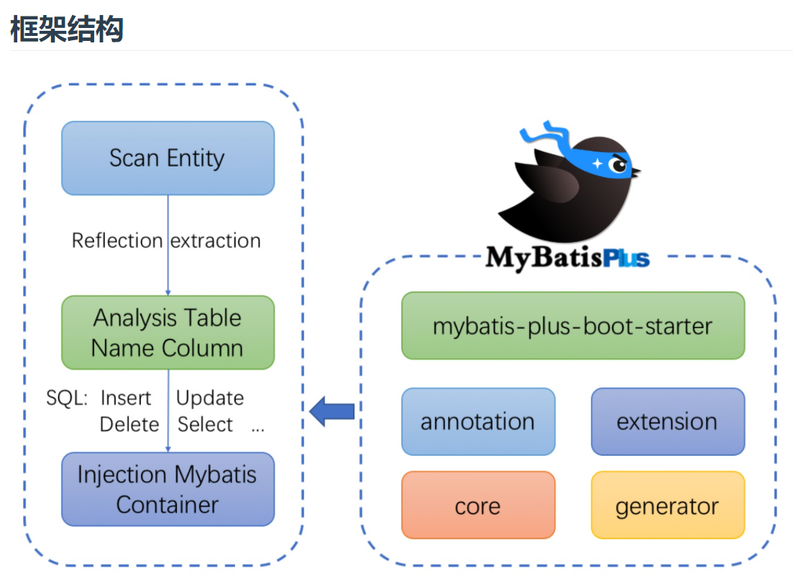
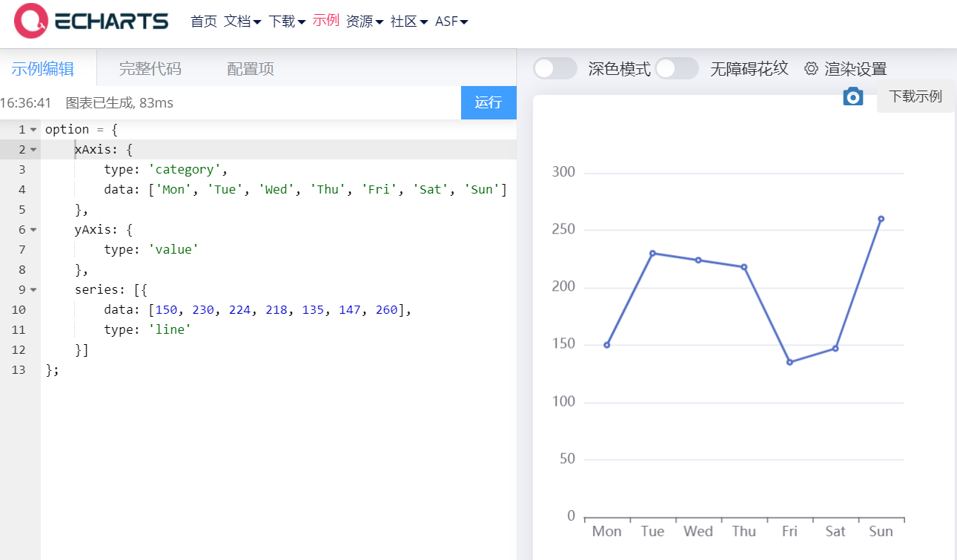
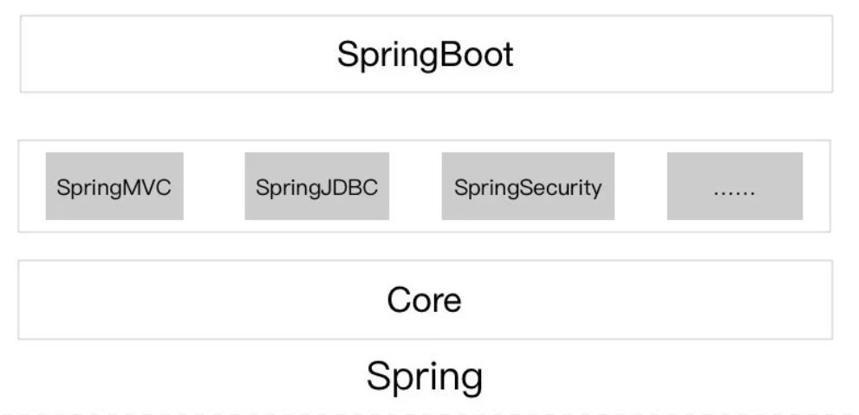
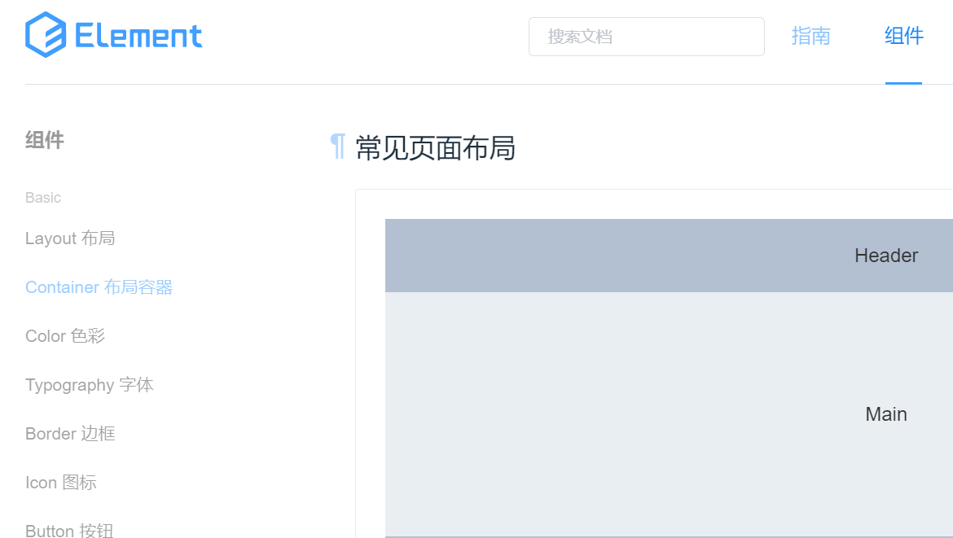
2.2 系统设计架构
前后端分离的B/S系统
B—前端、浏览器端
S—后端、服务器端
基于前端框架Vue
基于后端端框架SSM

Slide 10
2.3 系统创新点
网联化
大众化
智能化
国内外开发的配煤系统往往对硬件环境有较高要求。本系统采用基于B/S的系统架构，用户只需使用浏览器，即可访问系统。
使用系统通常需一段时间的专业培训。本系统采用大众熟悉的互联网产品框架。工作人员可在保证系统安全的同时快速上手操作。
配煤方案确定时涉及大量参数设置，而不合理的参数对方案效益影响很大。本系统采用标准检验、方案对比等智能化策略，减少人为失误。

Slide 11
系统实现及展示

Slide 12
3.1 系统模块总览
数据库
系统安全
数据库
煤仓数据管理
0
1
2
0
成本分析及方案对比
标准检查和方案初始化
混煤数据计算
5
4
3

Slide 13
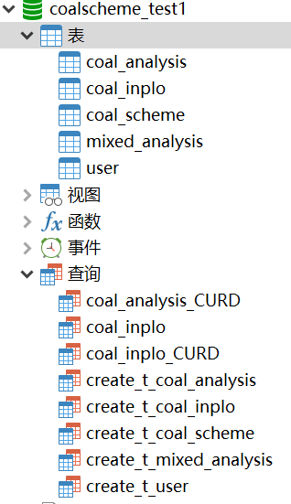
3.2 模块实现及展示
用户管理表
user
单煤信息表
coal_inplo
中心主题
配煤方案表
coal_scheme
单煤煤质表
coal_ analysis
混煤信息表
mixed_analysis

Slide 14
3.1 系统模块总览
数据库
系统安全
煤仓数据管理
0
1
2
成本分析及方案对比
标准检查和方案初始化
混煤数据计算
5
4
3

Slide 15
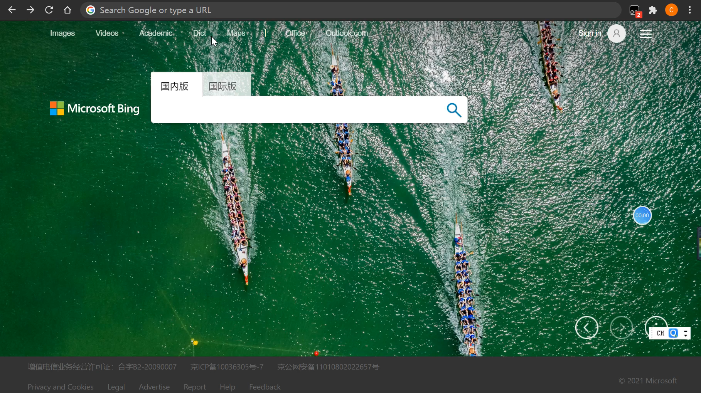
3.2 模块实现及展示
后端Spring Security +前端用户登录和权限管理实现系统安全

Slide 16
3.1 系统模块总览
数据库
系统安全
煤仓数据管理
0
1
2
成本分析及方案对比
标准检查和方案初始化
混煤数据计算
5
4
3

Slide 17
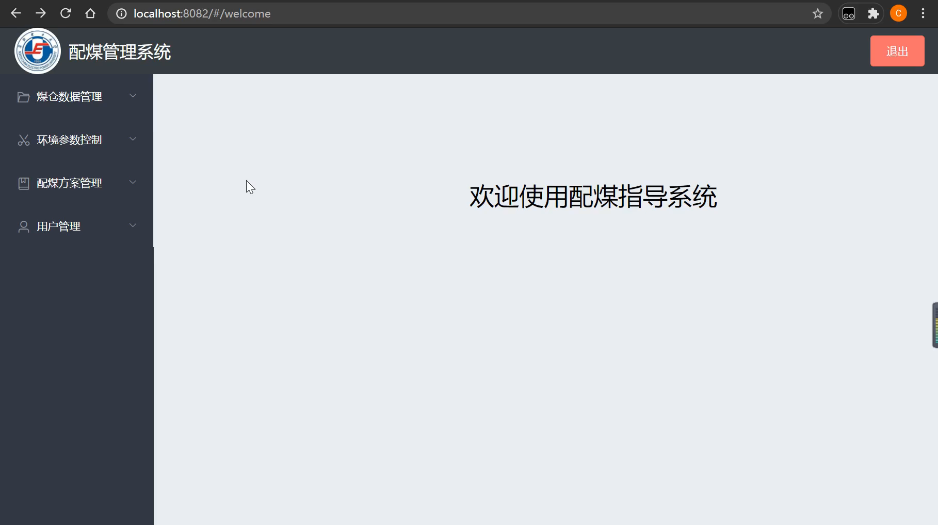
3.2 模块实现及展示
后端MyBatis-Plus +前端用户增删改查操作实现煤仓数据管理

Slide 18
3.1 系统模块总览
数据库
系统安全
煤仓数据管理
0
1
2
成本分析及方案对比
标准检查和方案初始化
混煤数据计算
5
4
3

Slide 19
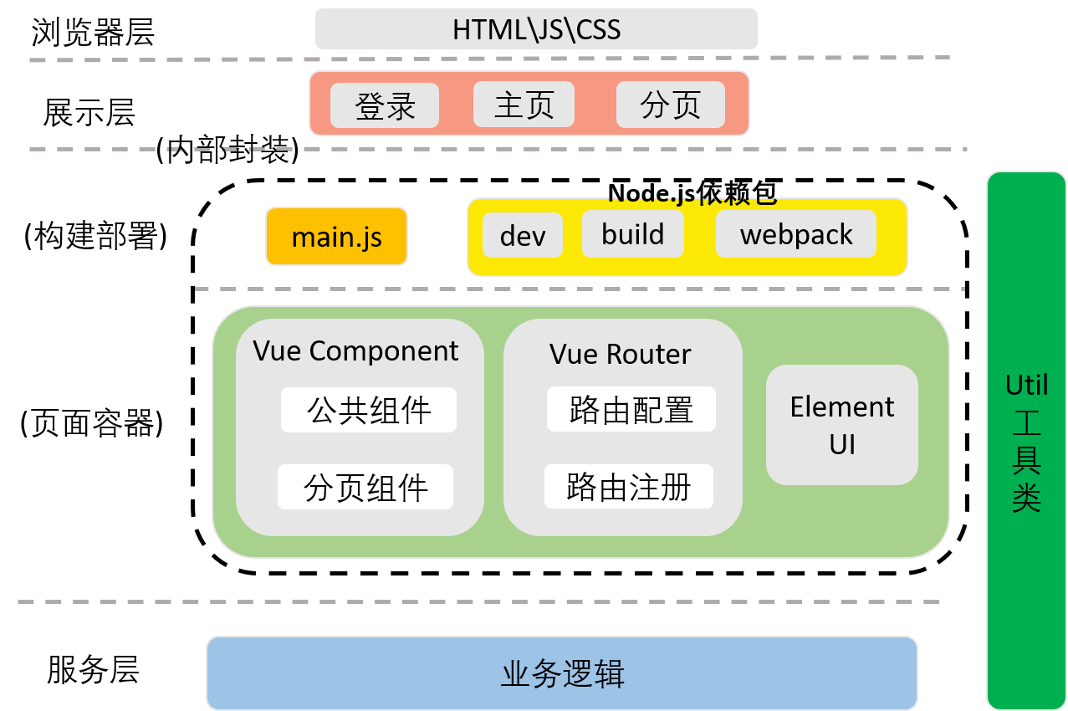
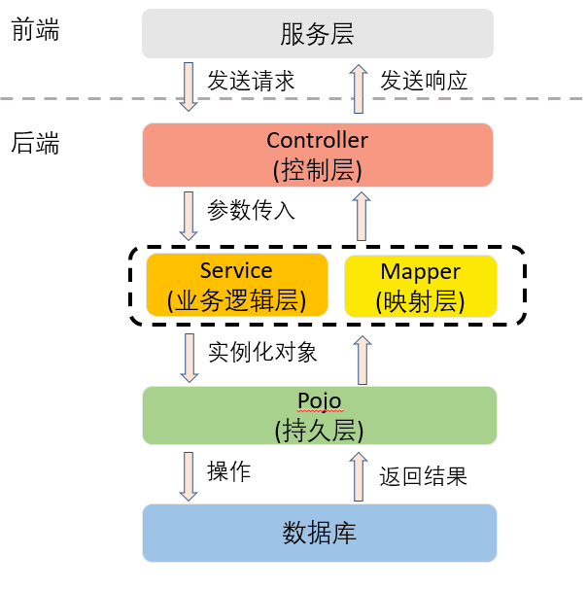
3.2 模块实现及展示
如计算、分析等复杂的功能利用AOP思想从前端到后端逐层实现

Slide 20
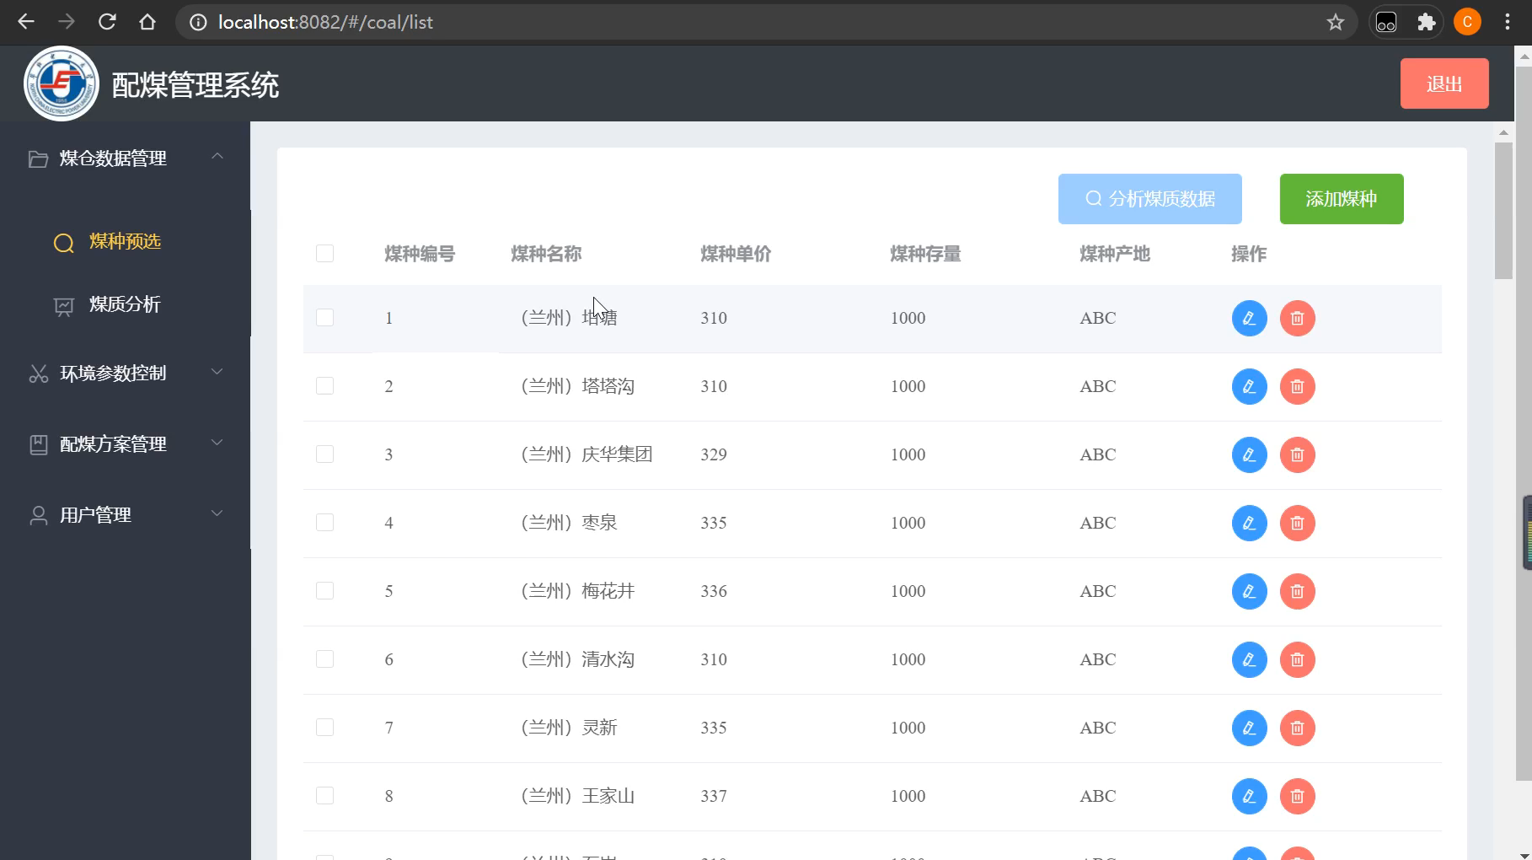
3.2 模块实现及展示
基于两种单煤的混煤数据计算

Slide 21
3.1 系统模块总览
数据库
系统安全
煤仓数据管理
0
1
2
成本分析及方案对比
标准检查和方案初始化
混煤数据计算
5
4
3

Slide 22
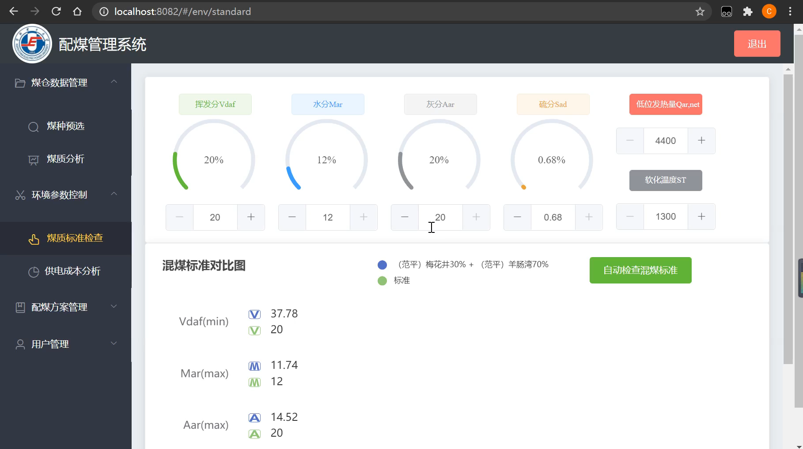
3.2 模块实现及展示
混煤标准检查和配煤方案初始化

Slide 23
3.1 系统模块总览
数据库
系统安全
煤仓数据管理
0
1
2
成本分析及方案对比
标准检查和方案初始化
混煤数据计算
5
4
3

Slide 24
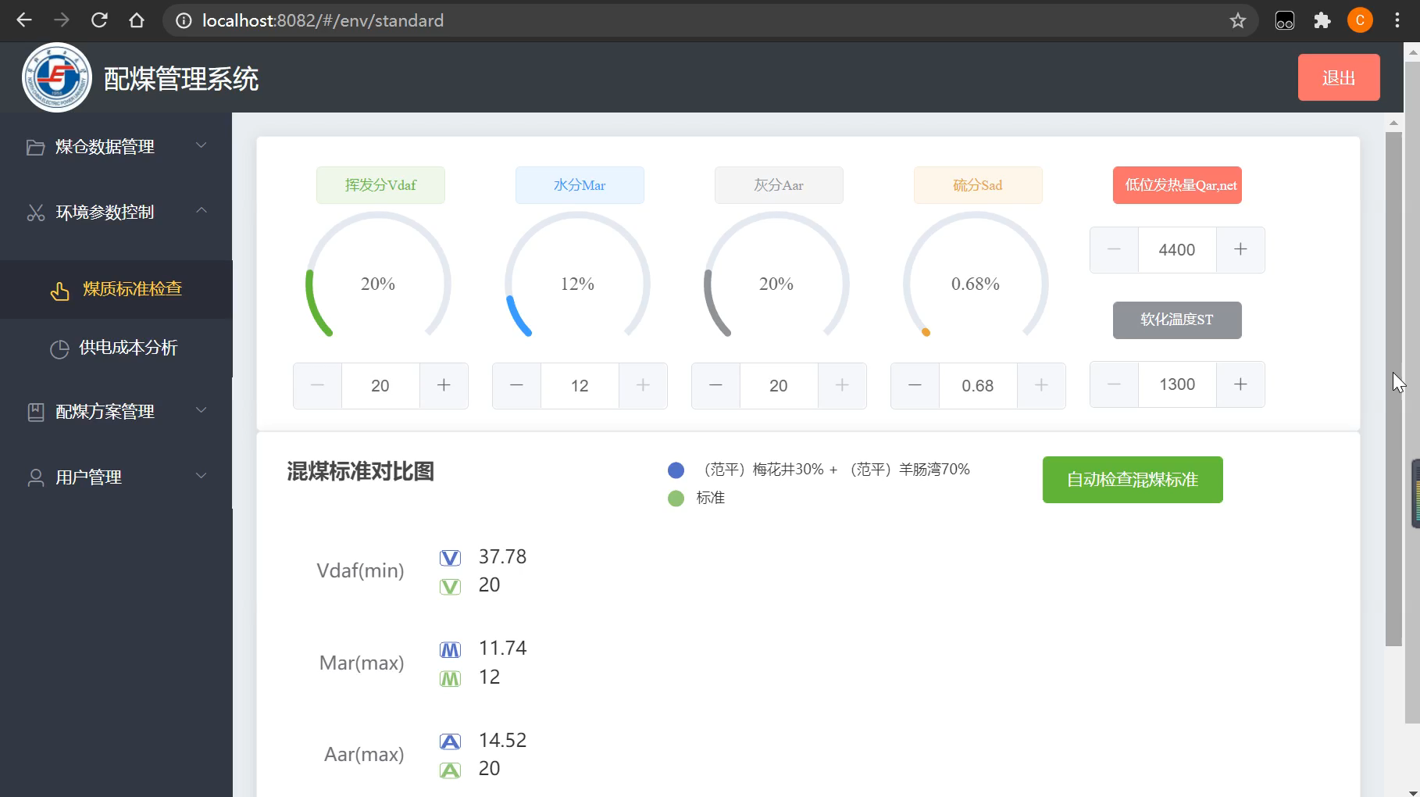
3.2 模块实现及展示
日供电成本分析及同等环境方案的成本对比

Slide 25
结果分析与总结

Slide 26
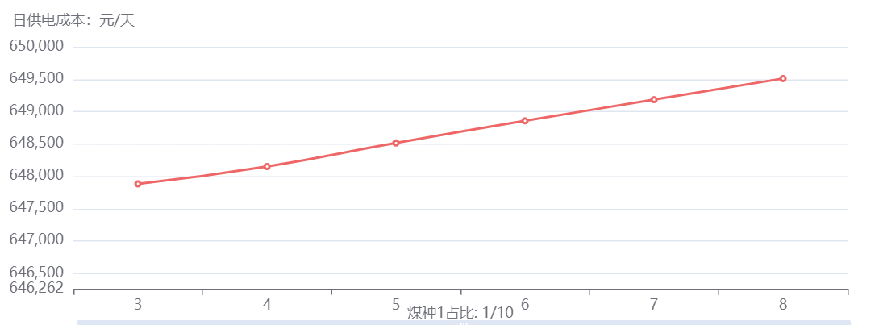
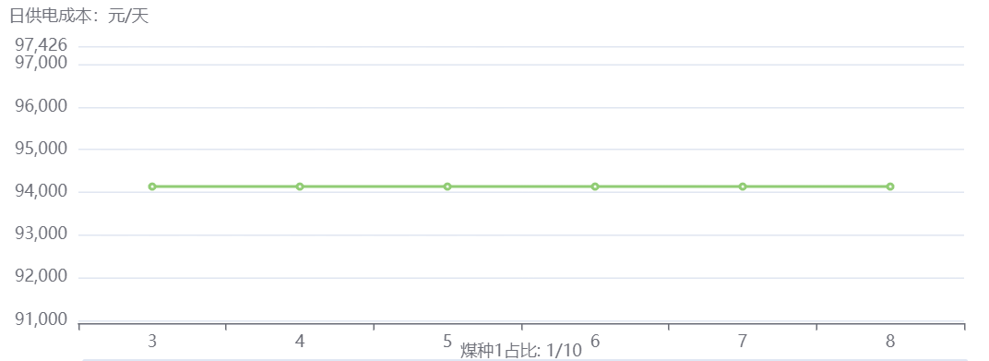
4.1 结果分析
由图5-19和5-20可知，对于同等环境方案
燃料成本
占到86%左右，方案的日供电成本主要由燃料成本决定。且随煤种1占比增大而增加，最大变化可达近千元。
厂用电成本
占12%左右，随着配煤比例变化，厂用电成本几乎不变。

Slide 27
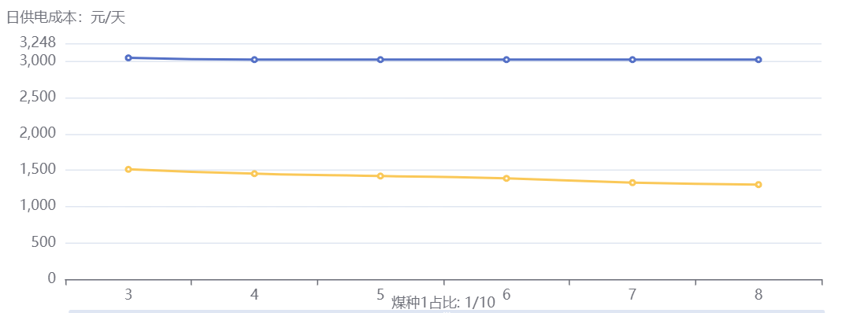
4.1 结果分析
脱硝成本
占到0.4%左右，因为煤种1的含N量较低，故煤种1占比增大，r脱硝成本几乎不变。
脱硫成本
占0.2%左右，随煤种1占比增大，脱硫成本略增加，最大差距可达百元。

Slide 28
4.2 毕设总结
简化问题
算法优化
简化是一切问题的突破口
算法只适用于同等环境，不支持非同等环境
不惧困难
反思及展望
功能延伸
方法总比困难多
方案输出、账户管理等功能待开发。
坚持不懈
线上部署
尽管遇到许多困难，但坚持
目前仅支持本地浏览器访问，待部署到远程服务器。

Slide 29
感谢垂听
请各位专家评委批评指正

Slide 30
Q
A
问答
&

